Slide 1
Урок по ФГОС

Slide 2
Современный урок – это , прежде всего урок , на котором учитель умело использует все возможности для развития личности ученика , его активного умственного усвоения знаний , для формирования нравственных основ .

Slide 3
Современный урок – это урок , характеризующийся следующими признаками :
Главной целью урока является развитие каждой личности в процессе обучения и воспитания
На уроке реализуется личностно- ориентированный и деятельностные подходы к обучению
Организация урока динамична и вариативна
На уроке используются современные педагогические технологии

Slide 4
Современный урок в соответствии с ФГОС
Требования к современному уроку:
Хорошо организованный урок в хорошо оборудованном кабинете должен иметь хорошее начало и хорошее завершение,
Учитель должен спланировать свою деятельность и деятельность учащихся, четко сформулировать тему, цель, задачи урока,
Урок должен быть проблемным и развивающим: учитель сам нацеливает на сотрудничество с учениками и умеет направлять учеников на сотрудничество с учителем и одноклассниками,
Учитель организует проблемные и поисковые ситуации, активизирует деятельность учащихся,
Вывод делают учащиеся,
Минимум репродукции и максимум творчества,
Времясбережение и здоровьесбережение,
Учет уровня возможностей учащихся, в котором учтены такие аспекты, как профиль класса, стремление учащихся, их настроение,
Планирование обратной связи,
Урок должен быть добрым

Slide 5
Алгоритм проектирование урока с точки зрения требования ФГОС
1 четко определить и сформулировать для себя тему урока
Определить место темы в учебном курсе
Определить ведущие понятия , на которые опирается данный урок
Тема урока « Обращение» , раздел «Синтаксис и пунктуация» 5 класс по программе В.В.Бабайцевой
Урок изучение нового знания

Slide 6
2 определить и четко сформулировать для себя и отдельно для учащихся целевую установку урока
для определения цели урока учителю нужно дать ответ на главный вопрос: «Что должен научиться делать ученик на этом уроке?»
различать
получить
освоить
применить способ
применить понятие,
модель,
алгоритм..

Slide 7
Тема урока «Обращение»
Целью данного урока
Обучающие:
Дать определение понятия «обращение».
Дать представление об использовании обращения в речи.
Научить расстановке знаков препинания в предложениях с обращениями
Развивающие:
Научить находить обращение в предложении, отличать обращение от подлежащего, составлять предложения с обращением, использовать обращение как средство оценки адресанта и адресата речи.
Воспитывающие:
Способствовать воспитанию коммуникативной культуры учащихся.
Способствовать воспитанию любви к русской литературе.

Slide 8
3 Спланировать учебный материал
Подобрать учебные задания, целью которых является:
узнавание нового материала;
воспроизведение;
применение знаний в новой ситуации;
применение знаний в незнакомой ситуации;
творческий подход к знаниям.-
Упорядочить учебные задания в соответствии с принципом "от простого к сложному".
Составить три набора заданий:
задания, подводящие учащегося к воспроизведению материала;
задания, способствующие осмыслению материала учащимся;
задания, способствующие закреплению материала учащимся.

Slide 9
Ребята, у вам на столах карточка с вопросами Ответьте, пожалуйста, на них:
К кому или к чему обращаются в каждом предложении?
В каком падеже стоит обращение ?
В каких предложениях обращения с пояснительным словом ?
Являются ли местоимения ты , мы , вы обращением ?
Карточка 1
1.Неправильно ты, дядя Фёдор, бутерброд ешь.
2. Дядя Фёдор, почему ты в городе клад не искал?
3.А ты, мальчик, чей?
4.А давай, Шарик, мы тебя продадим.
Карточка2
Расставьте знаки препинания, найдите обращения, обозначьте графически
Ах ты мерзкое стекло это врешь ты мне назло!
Сыпь ты черёмуха снегом.
Карточка 3
Друг пришел ко мне на день рождения.
Друг ты приходи ко мне на день рождения.
Дениска ты можешь выступить в концерте?

Slide 10
4 Выяснить, над какими конкретно умениями в настоящий момент необходимо работать учащимся. Здесь необходимо четко представлять, какие универсальные учебные действия формируются на каждом этапе урока.
Практика
Предметные:
Знать: основные понятия синтаксиса; правила постановки знаков препинания при обращении и роль их в речи.
Уметь: ставить знаки препинания при письме; выполнять синтаксический и пунктуационный разборы.
Личностные: Уважительное отношение к родному языку; самооценка учебной деятельности, умение связывать цель учебной деятельности с мотивом (для чего?).
Метапредметные: Умение ставить и формулировать цель деятельности, планировать последовательность действий; осуществлять самоконтроль, самокоррекцию; оформлять свои мысли в устной форме, слушать речь других; учиться работать в паре; формулировать собственное мнение и позицию, строить логическую цепь рассуждения; извлекать необходимую информацию из различных источников; использовать полученные на уроке знания в жизни

Slide 11
5 продумать « изюминку» урока. Каждый урок должен содержать что-то, что вызовет удивление, изумление, восторг учащихся - одним словом, то, что они будут помнить, когда все забудут.
Практика « изюминка»
1 мотивации , определение темы урока
2 домашнее задание

Slide 12
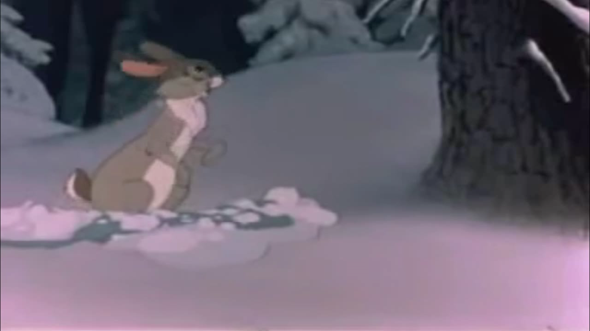

Slide 13
Современный урок в соответствии с ФГОС
Основные этапы урока
Основные этапы урока | Наблюдаемые приемы обучения и учения
*Организационный момент | Приветствие учителя, подготовка рабочих мест
Актуализация знаний УУД | Приемы повторения системы опорных понятий или ранее усвоенных учебных действий, необходимых и достаточных для восприятия нового материала школьниками.
Определение темы , постановка учебной цели и задач урока | Определение темы урока , проговаривание цели урока, формулировка детьми целей урока и способы их фиксации .

Slide 14
Цель урока:
дать определение понятия «обращение».
Задачи :
научиться находить обращение в предложении;
научиться правильно ставить знаки препинания при обращении
научиться отличать подлежащее от обращения

Slide 15
« открытие нового знания» | Построение проекта выхода из затруднений
Первичное восприятие и усвоение нового теоретического учебного материала (правил, понятий, алгоритмов…) | Воспроизведение учащимися способов решений задач, выполнение упражнений по образцу, применение грамматических правил при написании слов, предложений
Первичное закрепление теоретических положений в условиях выполнения упражнений и решения задач | Приемы привлечения внимания детей к принципиально новым сведениям, приемы первичного закрепления
Самостоятельное творческое использование сформированных умений и навыков | Решение учебных задач повышенной трудности или практических задач

Slide 16
Современный урок в соответствии с ФГОС
Подведение итогов
*Рефлексия деятельности | Подведение итогов совместной и индивидуальной деятельности учеников (новое содержание, изученное на уроке и оценка личного вклада в совместную учебную деятельность), достижение поставленной цели Приемы формирования УУД

Slide 17
Структура урока усвоения новых знаний:
1) Организационный этап.
2) Постановка цели и задач урока. Мотивация учебной деятельности учащихся.
3) Актуализация знаний.
4) Первичное усвоение новых знаний.
5) Первичная проверка понимания
6) Первичное закрепление.
7) Информация о домашнем задании, инструктаж по его выполнению
8) Рефлексия (подведение итогов занятия)

Slide 18
Структура урока комплексного применения знаний и умений (урок закрепления)
1) Организационный этап.
2) Проверка домашнего задания, воспроизведение и коррекция опорных знаний учащихся. Актуализация знаний.
3) Постановка цели и задач урока. Мотивация учебной деятельности учащихся.
4) Первичное закрепление
§ в знакомой ситуации (типовые)
§ в изменённой ситуации (конструктивные)
5) Творческое применение и добывание знаний в новой ситуации (проблемные задания)
6) Информация о домашнем задании, инструктаж по его выполнению
7) Рефлексия (подведение итогов занятия)

Slide 19
Структура урока актуализации знаний и умений (урок повторения)
1) Организационный этап.
2) Проверка домашнего задания, воспроизведение и коррекция знаний, навыков и умений учащихся, необходимых для творческого решения поставленных задач.
3) Постановка цели и задач урока. Мотивация учебной деятельности учащихся.
4) Актуализация знаний.
§ с целью подготовки к контрольному уроку
§ с целью подготовки к изучению новой темы
5) Применение знаний и умений в новой ситуации
6) Обобщение и систематизация знаний
7) Контроль усвоения, обсуждение допущенных ошибок и их коррекция.
8) Информация о домашнем задании, инструктаж по его выполнению
9) Рефлексия (подведение итогов занятия)

Slide 20
Структура урока систематизации и обобщения знаний и умений
1) Организационный этап.
2) Постановка цели и задач урока. Мотивация учебной деятельности учащихся.
3) Актуализация знаний.
4) Обобщение и систематизация знаний
Подготовка учащихся к обобщенной деятельности
Воспроизведение на новом уровне (переформулированные вопросы).
5) Применение знаний и умений в новой ситуации
6)Контроль усвоения, обсуждение допущенных ошибок и их коррекция.
7) Рефлексия (подведение итогов занятия)
Анализ и содержание итогов работы, формирование выводов по изученному материалу

Slide 21
Структура урока контроля знаний и умений
1) Организационный этап.
2) Постановка цели и задач урока. Мотивация учебной деятельности учащихся.
3) Выявление знаний, умений и навыков, проверка уровня сформированности у учащихся общеучебных умений. (Задания по объему или степени трудности должны соответствовать программе и быть посильными для каждого ученика).
Уроки контроля могут быть уроками письменного контроля, уроками сочетания устного и письменного контроля. В зависимости от вида контроля формируется его окончательная структура
4) Рефлексия (подведение итогов занятия)

Slide 22
Структура урока коррекции знаний, умений и навыков.
1) Организационный этап.
2) Постановка цели и задач урока. Мотивация учебной деятельности учащихся.
3) Итоги диагностики (контроля) знаний, умений и навыков. Определение типичных ошибок и пробелов в знаниях и умениях, путей их устранения и совершенствования знаний и умений.
В зависимости от результатов диагностики учитель планирует коллективные, групповые и индивидуальные способы обучения.
4) Информация о домашнем задании, инструктаж по его выполнению
5) Рефлексия (подведение итогов занятия)

Slide 23
Структура комбинированного урока
1) Организационный этап.
2) Постановка цели и задач урока. Мотивация учебной деятельности учащихся.
3) Актуализация знаний.
4) Первичное усвоение новых знаний.
5) Первичная проверка понимания
6) Первичное закрепление
7) Контроль усвоения, обсуждение допущенных ошибок и их коррекция.
8) Информация о домашнем задании, инструктаж по его выполнению
9) Рефлексия (подведение итогов занятия)

Slide 24
«Посредственный учитель излагает. Хороший учитель объясняет. Выдающийся учитель показывает. Великий учитель вдохновляет».
Уильям Уорд

